Slide 1

Contenido
Herramientas de trabajo
Introducción Metodologías Agiles.

Slide 2

Sesión 13
Espacio de trabajo y metodología.
WWW.MAKAIA.ORG
Carrera 43 A # 34 - 155. Almacentro. Torre Norte. Oficina 701
Medellín (Antioquia), Colombia

Slide 3



WWW.MAKAIA.ORG
Carrera 43 A # 34 - 155. Almacentro. Torre Norte. Oficina 701
Medellín (Antioquia), Colombia

Slide 4
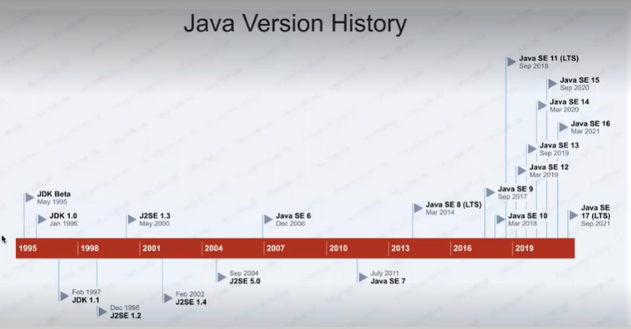
WWW.MAKAIA.ORG
Carrera 43 A # 34 - 155. Almacentro. Torre Norte. Oficina 701
Medellín (Antioquia), Colombia

Slide 5


WWW.MAKAIA.ORG
Carrera 43 A # 34 - 155. Almacentro. Torre Norte. Oficina 701
Medellín (Antioquia), Colombia

Slide 6


WWW.MAKAIA.ORG
Carrera 43 A # 34 - 155. Almacentro. Torre Norte. Oficina 701
Medellín (Antioquia), Colombia

Slide 7

WWW.MAKAIA.ORG
Carrera 43 A # 34 - 155. Almacentro. Torre Norte. Oficina 701
Medellín (Antioquia), Colombia

Slide 8

WWW.MAKAIA.ORG
Carrera 43 A # 34 - 155. Almacentro. Torre Norte. Oficina 701
Medellín (Antioquia), Colombia

Slide 9

WWW.MAKAIA.ORG
Carrera 43 A # 34 - 155. Almacentro. Torre Norte. Oficina 701
Medellín (Antioquia), Colombia

Slide 10
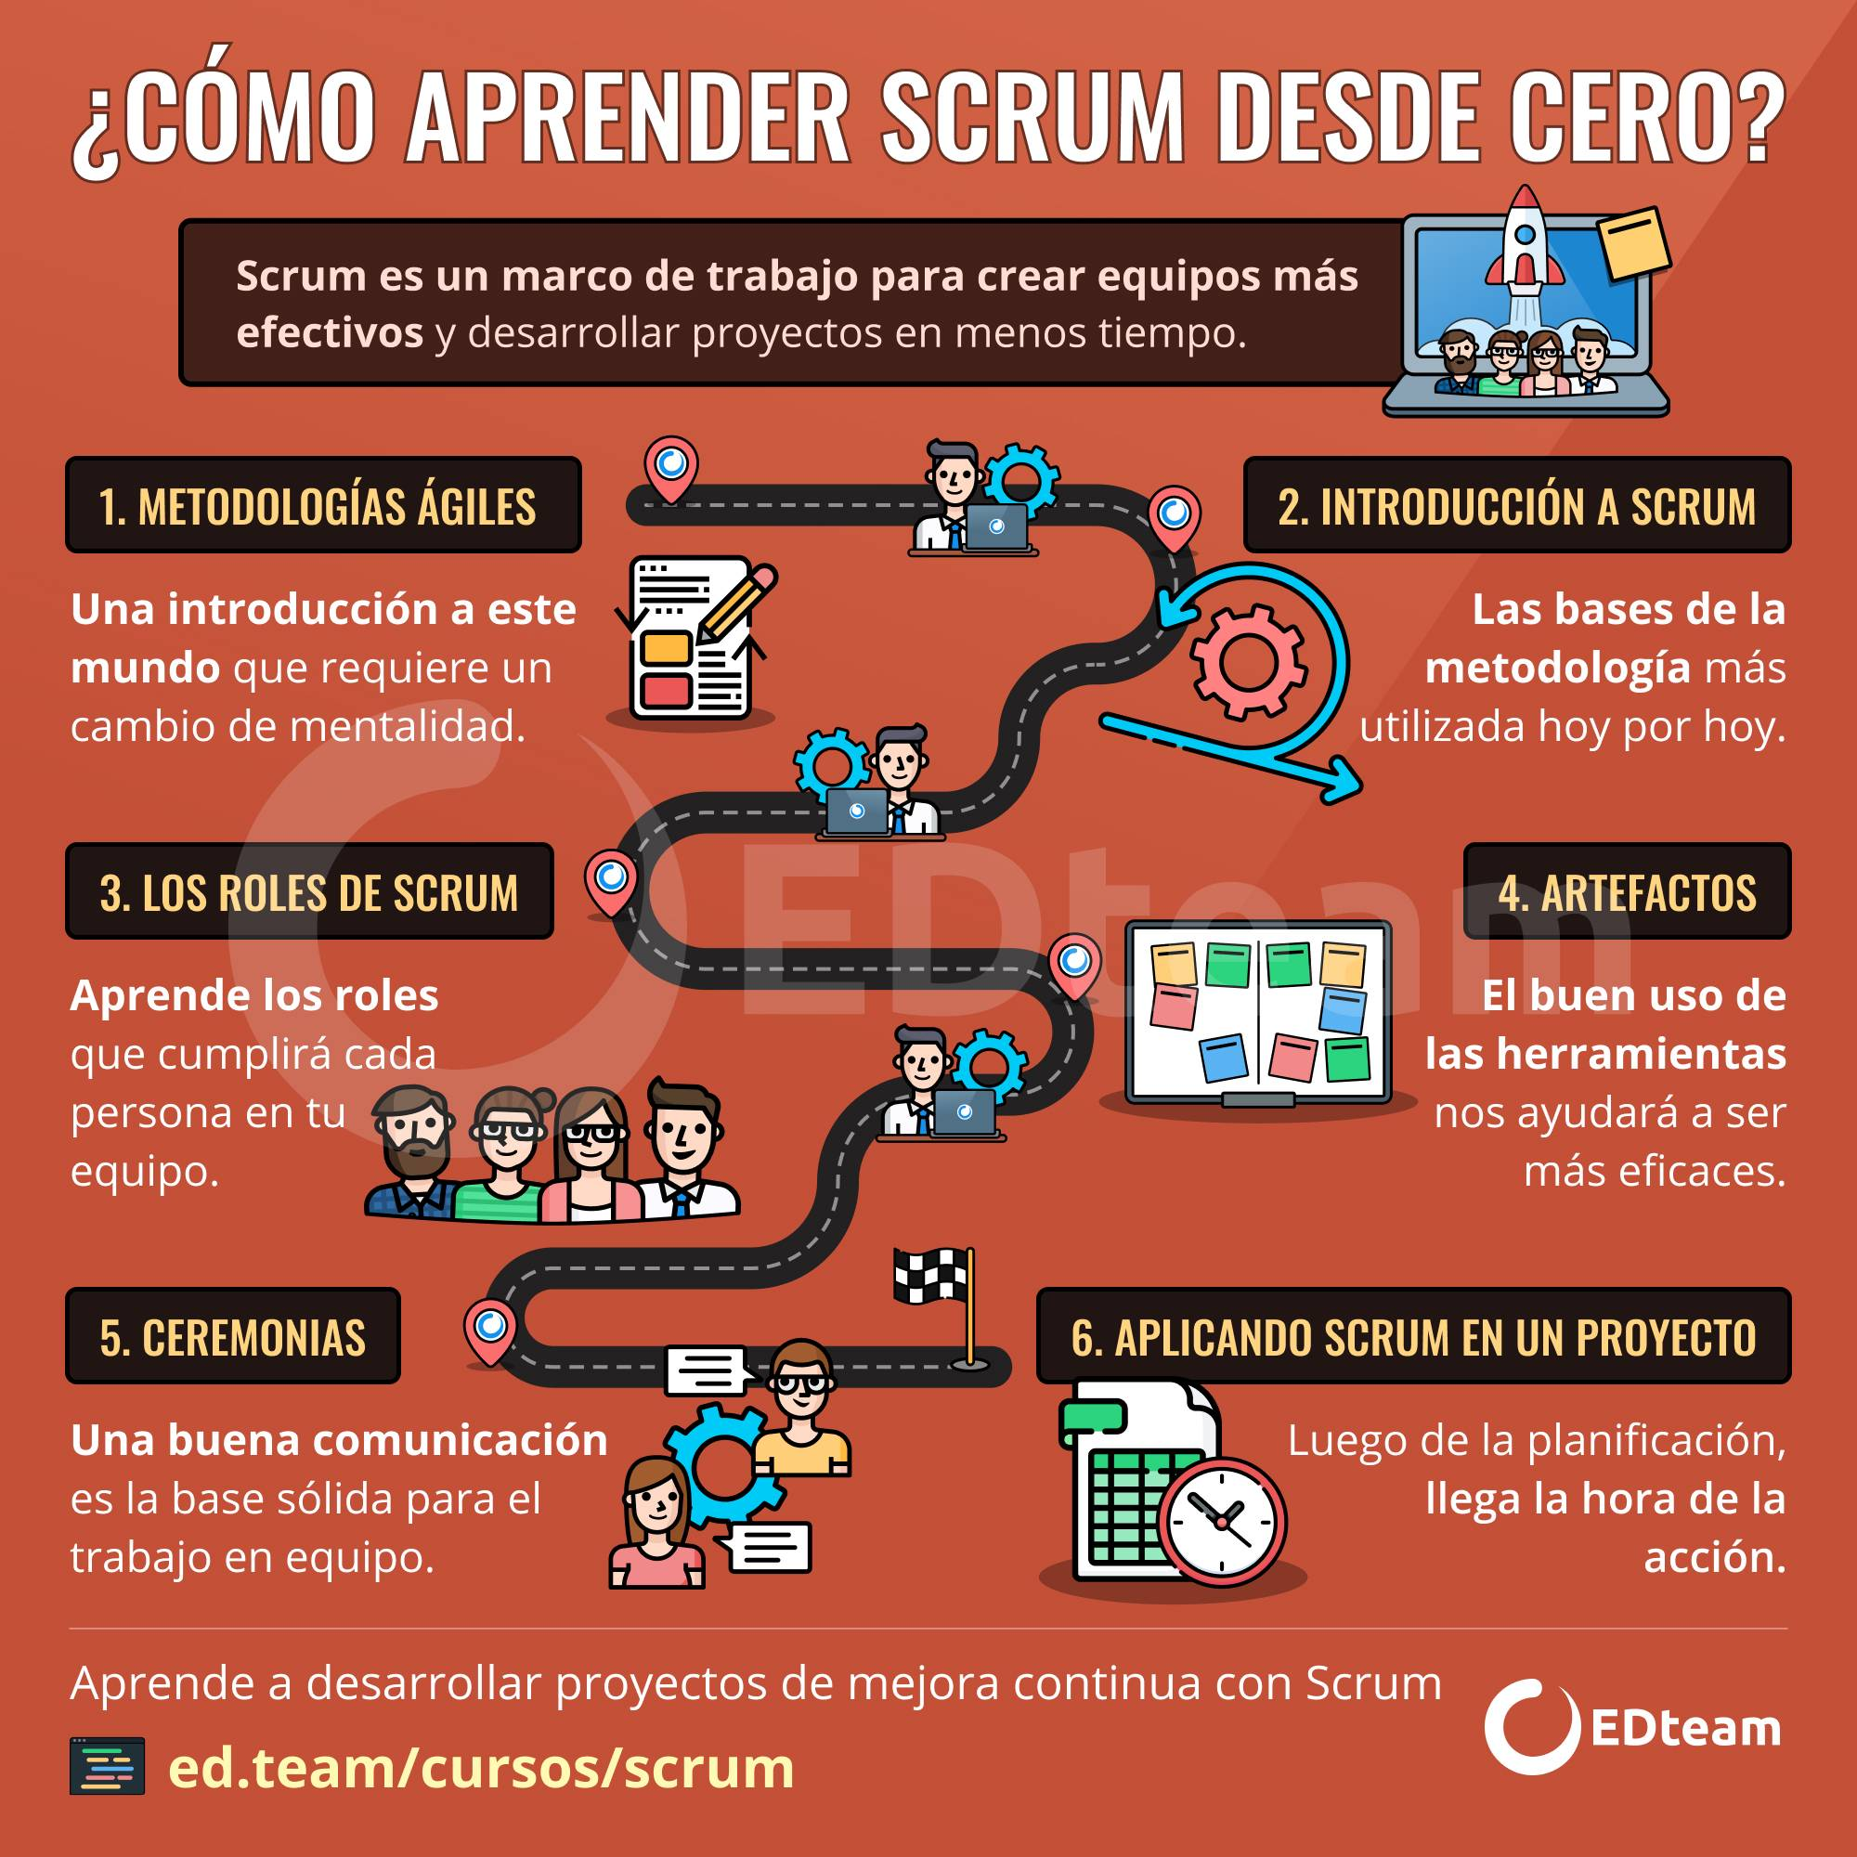
Introducción a los marcos de trabajo agiles.
WWW.MAKAIA.ORG
Carrera 43 A # 34 - 155. Almacentro. Torre Norte. Oficina 701
Medellín (Antioquia), Colombia

Slide 11
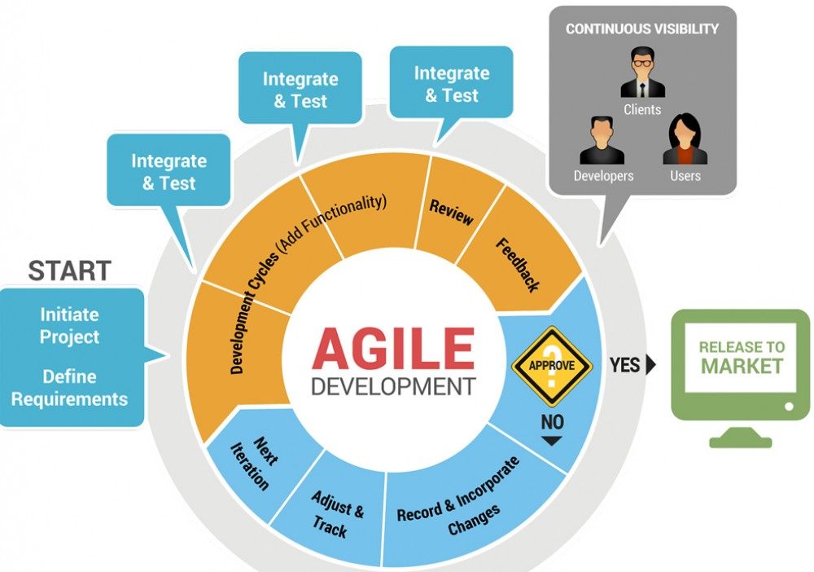
Introducción a los marcos de trabajo agiles.
WWW.MAKAIA.ORG
Carrera 43 A # 34 - 155. Almacentro. Torre Norte. Oficina 701
Medellín (Antioquia), Colombia

Slide 12

WWW.MAKAIA.ORG
Carrera 43 A # 34 - 155. Almacentro. Torre Norte. Oficina 701
Medellín (Antioquia), Colombia

Slide 13

WWW.MAKAIA.ORG
Carrera 43 A # 34 - 155. Almacentro. Torre Norte. Oficina 701
Medellín (Antioquia), Colombia

Slide 14
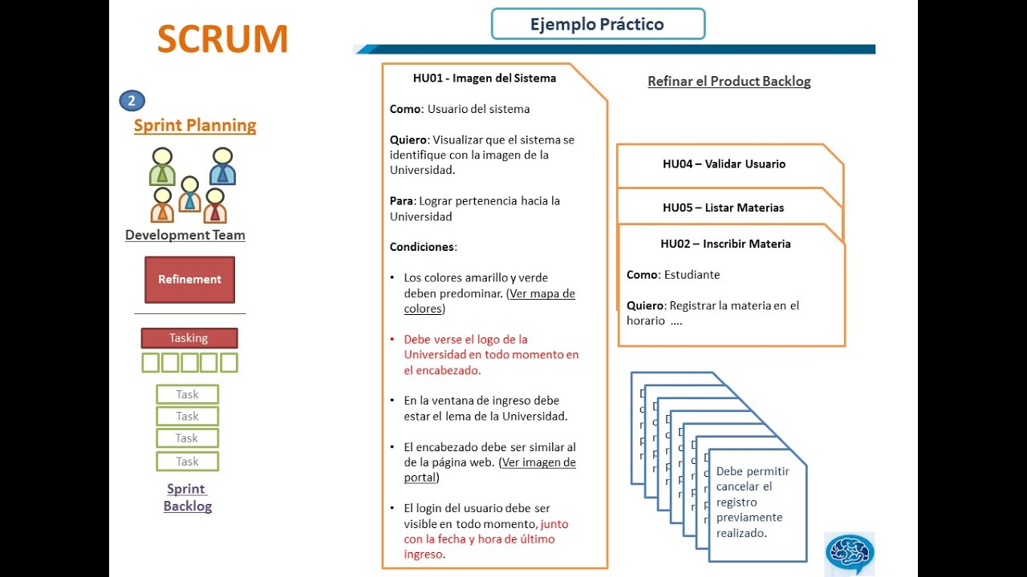
WWW.MAKAIA.ORG
Carrera 43 A # 34 - 155. Almacentro. Torre Norte. Oficina 701
Medellín (Antioquia), Colombia

Slide 15
Fuentes
https://www.tuleap.org/agile/agile-scrum-in-10-minutes
https://sig.esri.co/wp-content/uploads/2020/01/Scrum-DevSummit-2019.pdf
WWW.MAKAIA.ORG
Carrera 43 A # 34 - 155. Almacentro. Torre Norte. Oficina 701
Medellín (Antioquia), Colombia

Slide 16





STRATEGY
WWW.MAKAIA.ORG
CONCEPT
PROMOTE
Info: comunicaciones@makaia.org
Corporación MAKAIA
Medellín, Colombia
Carrera 43A – 34-155. Almacentro
Torre Norte, Oficina 701
Teléfono: (+574) 448 03 74
Móvil: (+57) 320 761 01 76
@makaiaorg

